Slide 1
ECOMMIFY
Análisis arquitectónico
y Teorema CAP
CP
DECISIONES POR MÓDULO · FALLAS · TRADE-OFFS
AP
Unidad 6 · Etapa 1 formativa · Junio de 2026

Slide 2
La arquitectura no tiene una única política CAP
02
La criticidad del dato determina qué propiedad se sacrifica durante una partición
C · Consistency
A · Availability
P · Partition tolerance
Cada lectura observa el dato más reciente o recibe un error. Es obligatoria para dinero, inventario y estados canónicos.
Toda solicitud recibe respuesta, aunque pueda contener una versión temporalmente desactualizada.
El sistema continúa operando aunque la red separe nodos o servicios. En distribución real no es opcional.
Durante una partición, la elección práctica es CP o AP.
Ecommify · Análisis arquitectónico CAP

Slide 3
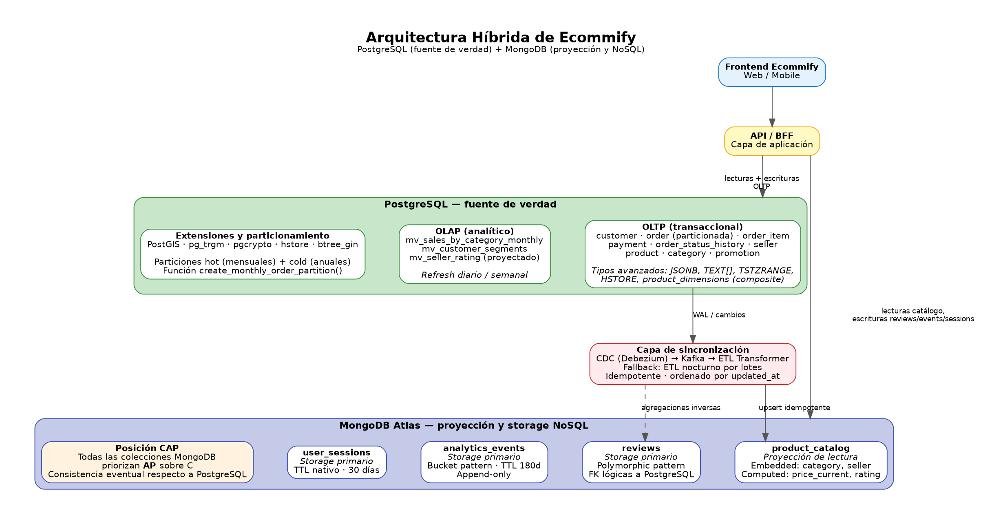
Arquitectura híbrida implementada
03
La frontera entre motores coincide con la frontera de riesgo del negocio
CP
PostgreSQL
órdenes · pagos
inventario · maestro
AP
MongoDB
catálogo · eventos
reseñas · sesiones
Regla: catálogo informa; checkout confirma.
Ecommify · Análisis arquitectónico CAP

Slide 4
Mapa CAP por módulo
04
La decisión se justifica por costo del error, no por preferencia tecnológica
CP
Órdenes
CP
Pagos
Una orden parcial rompe trazabilidad
No se acepta cobro divergente
CP
Inventario
CP
Producto maestro
Evitar sobreventa
Estado canónico y referencias
AP
Catálogo
AP
Reseñas
Frescura temporal aceptable
Visibilidad puede retrasarse
AP
Eventos
AP
Sesiones
Throughput y continuidad
Estado efímero recuperable
Ecommify · Análisis arquitectónico CAP

Slide 5
Módulos CP · Qué se protege
05
La disponibilidad se sacrifica para evitar daños financieros y referenciales
Controles
Falla
CONSISTENCIA
NO NEGOCIABLE
Transacciones ACID
FK y restricciones
Idempotency key
Rechazo explícito
Estado pending
Reintento acotado
Órdenes · pagos
inventario · promociones
Integración
Garantía
Si no se puede confirmar,
la operación se difiere.
Outbox dentro del commit
Proyección posterior
No hay cobro supuesto
No hay sobreventa
Ecommify · Análisis arquitectónico CAP

Slide 6
Módulos AP · Qué se tolera
06
Disponibilidad continua con ventanas controladas de inconsistencia
Catálogo
Reseñas
Eventos
Sesiones
Puede mostrar una versión anterior. Precio y stock se revalidan al comprar.
Publicación y moderación pueden retrasarse sin afectar el núcleo financiero.
Se aceptan reintentos y duplicados mitigados por event_id.
El estado es efímero, reconstruible y expira mediante TTL.
Mitigaciones comunes: idempotencia · timestamp de origen · reconciliación · monitoreo de lag
Ecommify · Análisis arquitectónico CAP

Slide 7
Escenarios de partición
07
La degradación es parcial: el sistema conserva las capacidades seguras
PostgreSQL inaccesible
MongoDB inaccesible
Sincronización retrasada
Navegar: sí
Comprar: no
Checkout: sí
Catálogo enriquecido: no
Servir proyección
Revalidar en checkout
Se mantiene
Se mantiene
Se mantiene
Consistencia financiera
Núcleo transaccional
Disponibilidad controlada
Ecommify · Análisis arquitectónico CAP

Slide 8
Replication lag · El riesgo silencioso
08
La disponibilidad puede ocultar datos obsoletos; la frescura debe medirse
Cambio en
PostgreSQL
Outbox / CDC
Proyección
MongoDB
Lectura
frontend
VENTANA DE INCONSISTENCIA
Fallback académico: hasta 6 horas + reintentos
Producción: CDC y SLO explícito
source_updated_at evita sobrescrituras fuera de orden
Precio y stock siempre se revalidan
Ecommify · Análisis arquitectónico CAP

Slide 9
Tres escenarios críticos de negocio
09
La misma plataforma cambia su prioridad según el momento operacional
Black Friday
Checkout
Auditoría
AP para navegar
CP para comprar
Caché + preescalamiento
Circuit breaker
Revalidación
CP estricto
Transacción ACID
Idempotency key
Outbox asíncrono
Estado pending
CP y trazabilidad
Snapshot de corte
Lag = 0
Conciliación
Acceso controlado
Ecommify · Análisis arquitectónico CAP

Slide 10
Decisión arquitectónica
Mantener el modelo híbrido
con degradación controlada
PRÓXIMAS
ACCIONES
Preagregar
Medir lag
Probar failover
Reconciliar outbox
CP protege dinero, inventario y estado canónico
AP sostiene navegación, sesiones y eventos
Outbox e idempotencia controlan la sincronización
Observabilidad convierte lag y fallas en riesgos medibles
La tolerancia a particiones no elimina el trade-off; lo hace explícito.

